Slide 1


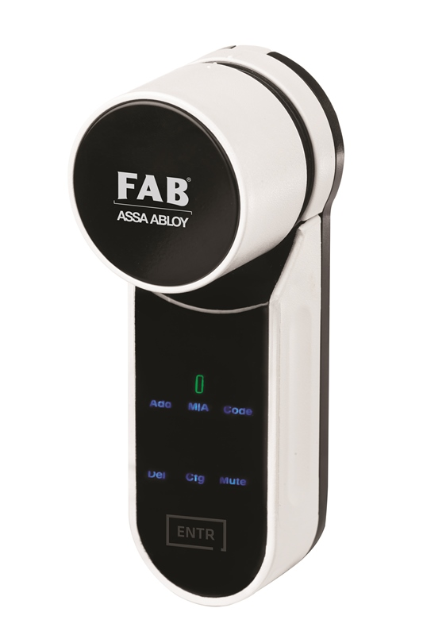
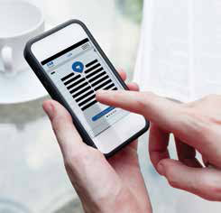

INTELIGENTNÍ MOTORICKÝ ZÁMEK
Notes:
KEY FREE. BE FREE = BEZ KLÍČŮ JSTE SVOBODNÍ

Slide 2




^{| Co je ENTR? |}
Notes:
Get Convenience = Získáte praktické řešení
Get Control = Získáte kontrolu
Get Security = Získáte pocit bezpečí

Slide 3

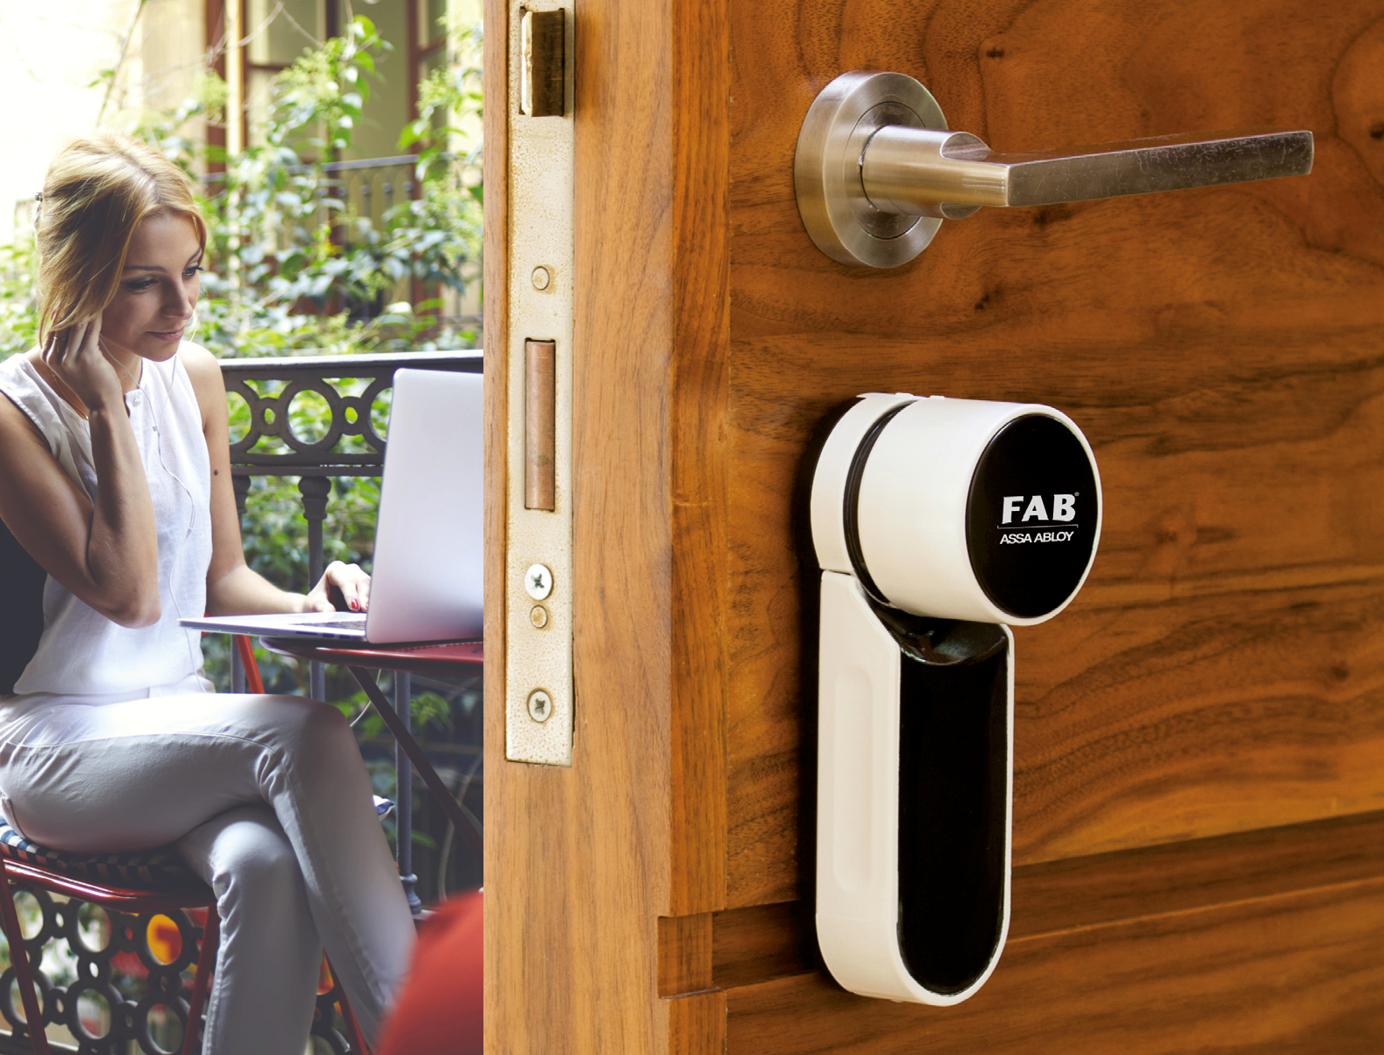
Získejte bezpečnost, praktické řešení
a inteligentní ovládání.
Snadnou modernizací vašeho stávajícího dveřního zámku dostanete vlastní přístupový systém.
Prostě jen demontujte starou vložku zámku a nahraďte ji motorickým zámkem ENTR.
S inteligentním zámkem ENTR můžete spravovat přístupová práva jednotlivých uživatelů.

Slide 4


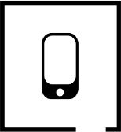



^{| Hlavní znaky |}
^{KOMFORT OVLÁDÁNÍ}
Odemykejte a zamykejte dveře pomocí:
Mobilní aplikace
Nástěnné čtečky otisků prstů
Bezdrátové klávesnice s dotykovým panelem
Dálkového ovládání
Aplikace
pro chytré telefony
Nástěnná čtečka
otisků prstů
Nástěnná čtečka
s dotykovým panelem
Dálkové
ovládání
Notes:
Convenience = Praktické řešení

Slide 5
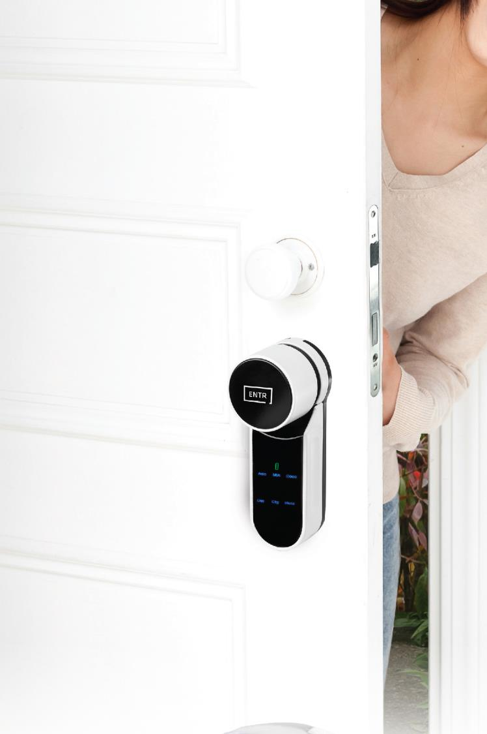
^{| Snadná instalace |}
Motorický zámek ENTR je vhodný pro každé dveře
Jednoduchá výměna stávající cylindrické vložky za motorický zámek ENTR
Snadná instalace – bez kabelů, bez vrtání
Jednoduché a intuitivní ovládání zámku
Vhodné pro všechny typy dveřního kování
Notes:
Convenience = Praktické řešení

Slide 6
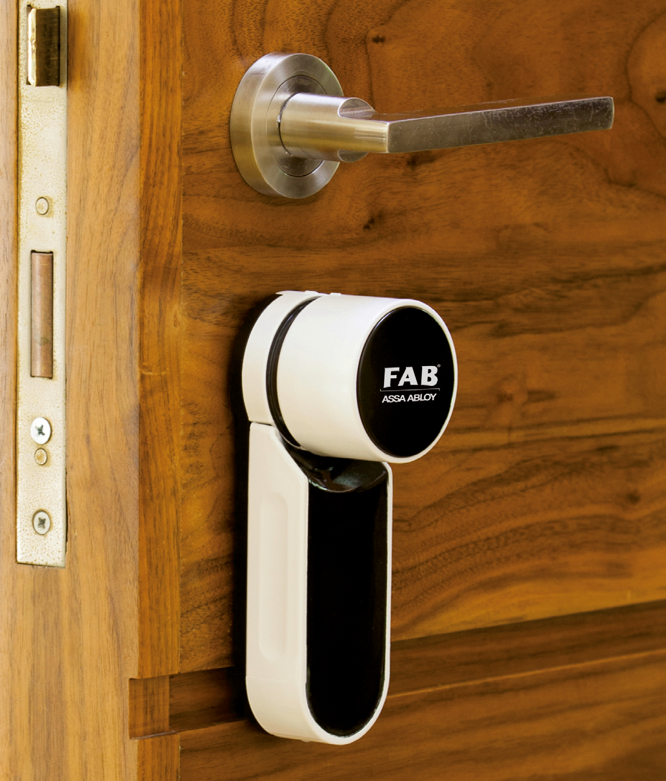
^{| Vždy připraven |}
Motorický zámek ENTR je napájen ekologicky šetrnou vestavěnou baterií.
ENTR můžete dobíjet pomocí bezdrátové nebo drátové nabíječky.
Stav baterie indikován při každém otevření.
Notes:
Convenience = Praktické řešení

Slide 7
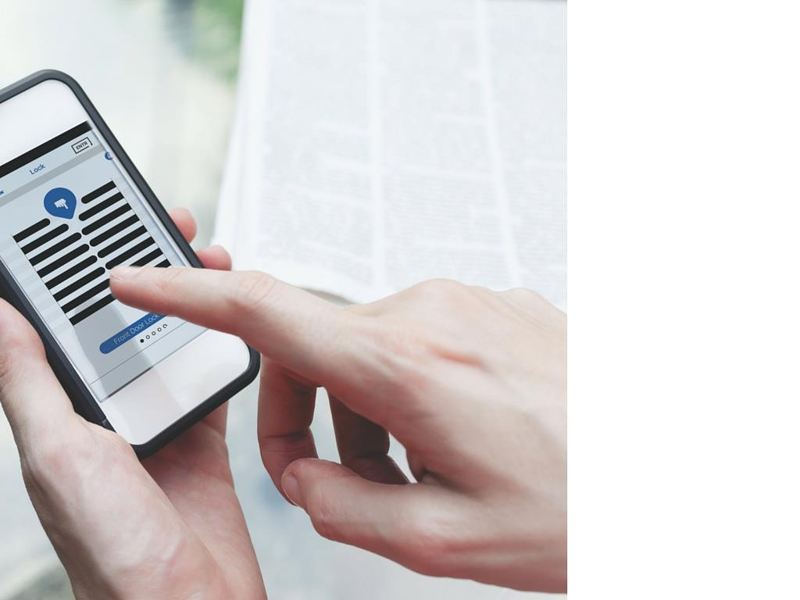

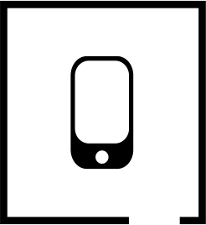
^{| Mějte to pod kontrolou |}
DÍKY MOBILNÍ APLIKACI
BUDETE VŽDY VĚDĚT,
KDO MÁ PŘÍSTUP
Jednoduchá správa přístupů do vašeho domova
Snadné nastavení či vymazání elektronického klíče
Aplikace
pro chytré telefony
Notes:
Control = Ovládání

Slide 8



| Použijte svůj chytrý telefon |
Zamykejte a odemykejte dveře svým telefonem.
V mobilní aplikaci můžete:
  Odemykat a zamykat zámek ENTR
  Sdílet přístupová práva s lidmi na druhém konci světa
  Nastavit tichý režim
  Přepínat automatický a manuální režim zámku
  Sledovat stav baterie
Vždy pod kontrolou – jedním stisknutím tlačítka se dozvíte, kdo má přístupová práva k vašim dveřím.
Notes:
Control = Ovládání

Slide 9

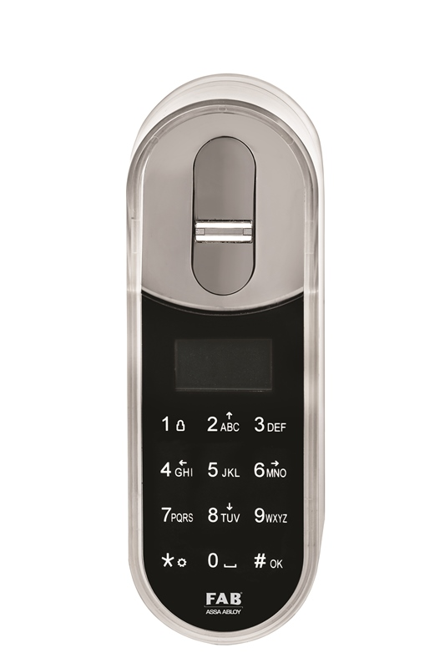

^{| Mějte to pod kontrolou |}
NÁSTĚNNÁ ČTEČKA OTISKU PRSTŮ PODPORUJE
AŽ 20 RŮZNÝCH
UŽIVATELŮ
Jednoduché přidávání, změny či odebírání uživatelů, možnost nastavení časových oken
Nástěnná čtečka
otisků prstů
Notes:
Control = Ovládání

Slide 10

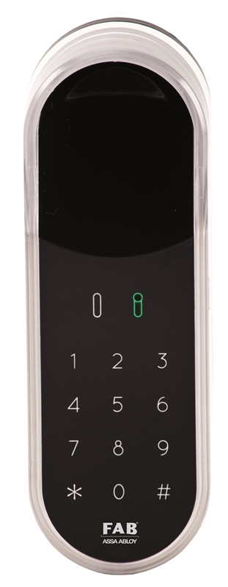

^{| Mějte to pod kontrolou |}
BEZDRÁTOVÁ KLÁVESNICE SI PAMATUJE AŽ 20 RŮZNÝCH PIN KÓDŮ
Jednoduchá instalace a programování
Bezdrátová klávesnice
s dotykovým panelem
Notes:
Control = Ovládání

Slide 11
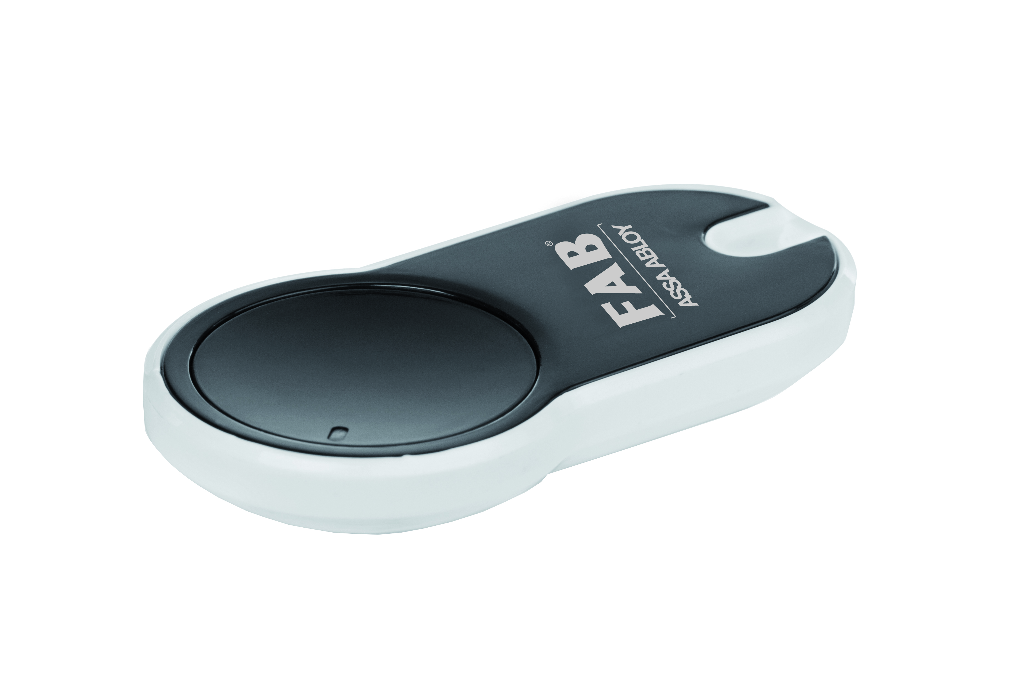

^{| Mějte to pod kontrolou |}
PODPORUJE AŽ 20 DÁLKOVÝCH OVLADAČŮ
Jednoduchá deaktivace ztracených dálkových ovladačů
Dálkové
ovládání
Notes:
Control = Ovládání

Slide 12

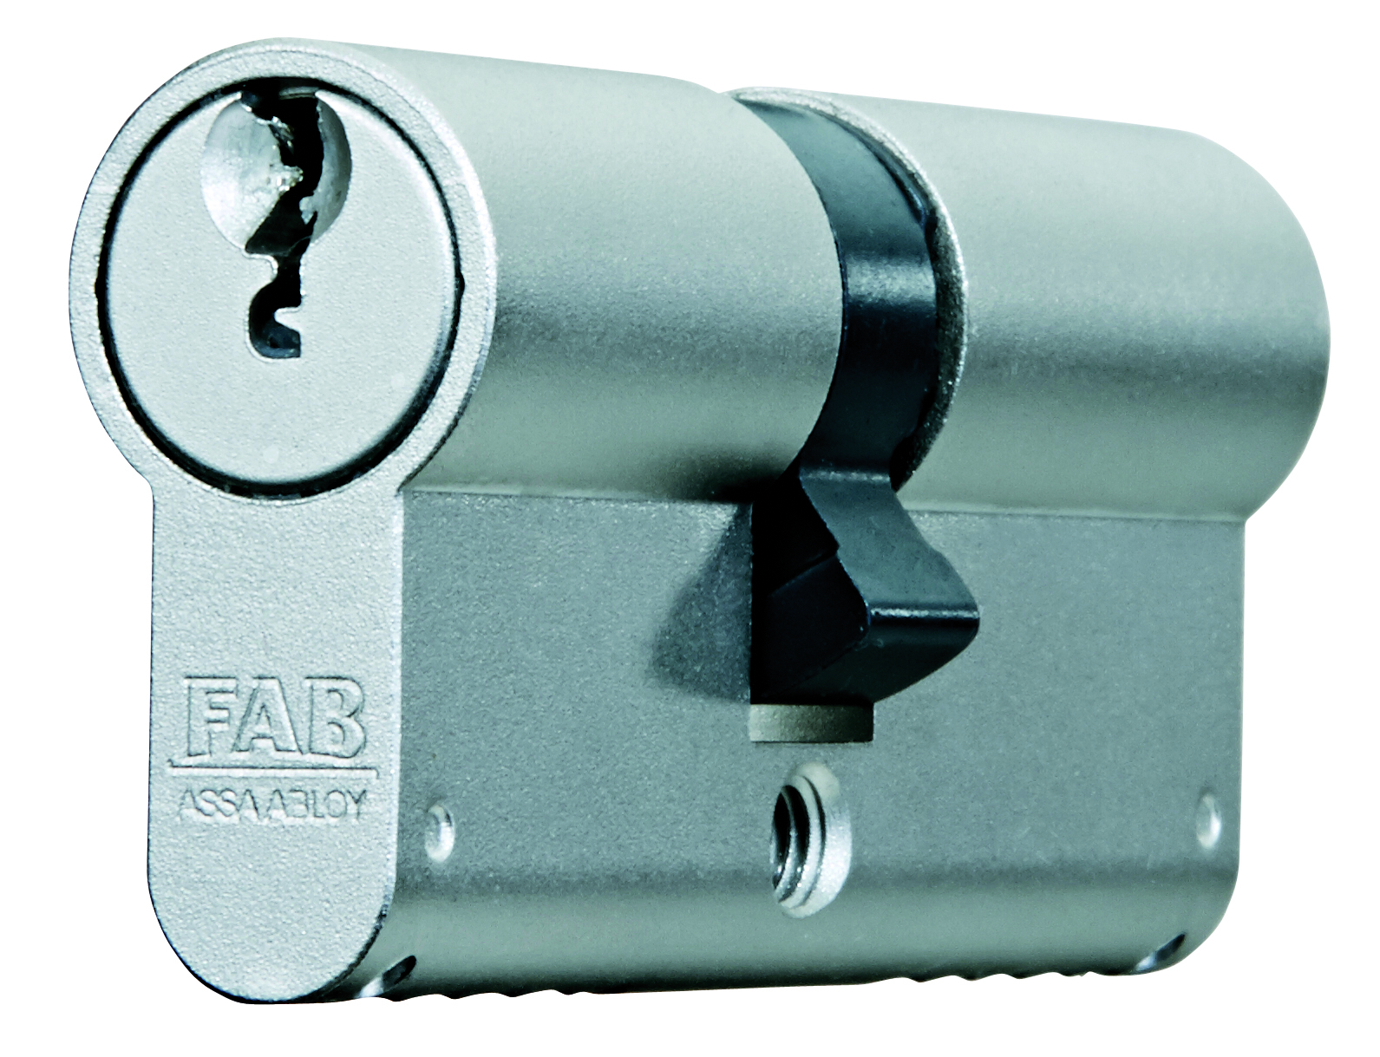
^{| Vysoce zabezpečená vložka |}
Z vnější strany dveří vypadá jen jako obyčejný zámek
Záložní mechanický klíč
Patentovaná technologie
Vložka FAB 2000 certifikovaná ve 4.bezpečnostní třídě
Notes:
Security = Pocit bezpečí

Slide 13
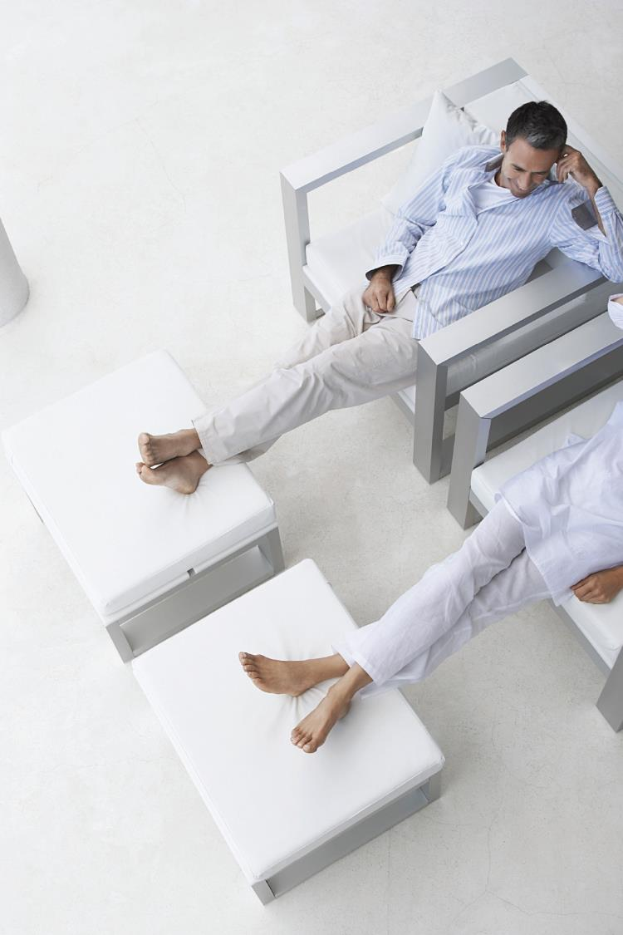
^{| Již nikdy neztratíte klíče |}
Ztratili jste dálkový ovladač či telefon? Nevadí, zámek nebudete muset vyměňovat.
Ztracený dálkový ovladač jednoduše vymažete – po vymazání jím již dveře nikdo neotevře. Prostě jej nahraďte jiným.
Ztracený chytrý telefon v zámku snadno zrušte. Po zrušení již nebude mít přístup.
Notes:
Security = Pocit bezpečí

Slide 14
^{| Jen abyste věděli} | ^{Tabulka s technickými údaji}
Kategorie | Údaje
Dveřní jednotka
Technologie Bluetooth (mezi dveřní jednotkou a chytrým telefonem) | BLE Smart
Komunikační kmitočet (mezi dveřní jednotkou a ovládacími moduly) | 2,4 GHz
Typ baterie | Dobíjecí Lithium-ion
Výkon baterie | 7,4 V 2600 mAh
Vstup nabíjení | 12 VDC @ 1 A
Rozměry | 150 mm x 55 mm x 54 mm
Váha | 380 g
Provozní teplota | -10 °C ~ +50 °C
Ochrana | IP44
Podpora mobilní aplikace | iOS 7 a vyšší; Android 4.4

Slide 15
| Jen abyste věděli | Tabulka s technickými údaji
Kategorie | Údaje
Nástěnná čtečka – dotykový panel / otisky
Typ baterie | 2X AA alkalická
Rozměry | 140 mm x 50 mm x 40 mm
Váha | 150 g
Provozní teplota | -20 °C ~ +60 °C
Ochrana | IP55
Dálkový ovladač
Typ baterie | CR2032 Lithium
Rozměry | 60 mm x 30 mm x 8 mm
Váha | 30 g
Provozní teplota | -20 °C ~ +60 °C
Ochrana | IP55

Slide 16
| Jen abyste věděli | Tabulka s technickými údaji
Kategorie | Údaje
Závěsná nabíječka
Typ baterie | Dobíjecí Lithium-ion
Výkon baterie | 7,4 V 3200 mAh
Příkon dobíjení | 5 V až 12 VDC @ 1 A
Výstupní výkon | 12 VDC @ 1 A
Dimensions | 160 mm x 60 mm x 30 mm
Váha | 320 g
Nabíječka s elektrickým vedením
Vstupní napětí | 110 – 220 VAC 50/60 Hz
Výstupní výkon | 12 VDC @ 1 A
Rozměry | 71 mm x 86 mm x 47 mm
Váha | 40 g

Slide 17
| Jen abyste věděli | Tabulka s technickými údaji
Certifikáty
 | EN 300 328 V1.8.1 (2012-06)
 | EN 301 489-1 V1.9.2 (2011-09)
 | EN 301 489-17 V2.2.1 (2012-09)
 | EN 60950-1:2006/A12:2011
 | EN 61000-6-1:2007
 | EN 61000-6-3:2007
 | EN 15684
 | R&TTE
 | RoHS

Slide 18



^{| Na závěr |}
Bez klíčů jste svobodní
Rozhodujte, kdo a kdy VSTOUPÍ
Na nás se můžete spolehnout –
my jsme ASSA ABLOY

Slide 19
Děkujeme vám!

